Slide 1
传感技术与测试系统
Sensor Technology and Instrument
主讲教师：徐 平
xuping@buaa.edu.cn

Slide 2
课程简介
课程编号：F19D3750
课程名称：传感技术与测试系统
Sensor Technology and Instrument
学分/学时： 3/48
开课学期：春季
先修课程：基础物理学、电子技术基础、模拟与数字电路、信号与系统、数理方法等。

Slide 3
课程简介
特点：面向应用物理专业，理论与实践紧密相结合的专业选修课程。
内容：在介绍传感器基本特性参数及评价方法的基础上，详细介绍各类传感器的工作原理、基本结构、相应的测量电路和在各类测试系统中的应用。

Slide 4
课程简介
目标：掌握各类传感器的工作原理、使用方法以及非电量检测的基本手段，能够正确合理的选用传感器和设计数据采集系统，并具有一定的解决实际工程问题的能力。

Slide 5
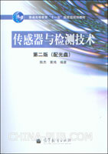
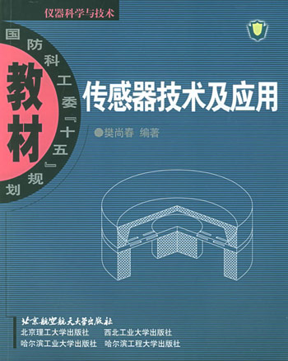
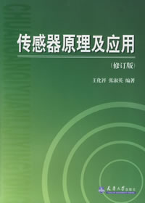
教材及参考书目
1 陈杰,黄鸿编著.传感器与检测技术.北京:高等教育出版社.2010年(第2版)
2 樊尚春编著.传感器技术及应用 .北京:北京航空航天大学出版社.2004年
3 王化祥编著.传感器原理与应用.天津:天津大学出版社.2002年

Slide 6
课程内容
第1章 绪论
第2章 传感器的特性
第3章 电阻式传感器
第4章 电感式传感器
第5章 电容式传感器
第6章 磁电式传感器
第7章 压电式传感器
第8章 光电式传感器
第9章 热电式传感器
第10章 核辐射传感器
第11章 生物传感器
第12章 智能传感器
第13章 传感器的标定
第14章 检测技术基础

Slide 7
第1章 绪论

Slide 8
第1章 绪论
1.1 传感器的地位与作用
1.2 传感器的定义
1.3 传感器的组成
1.4 传感器的分类
1.5 传感器的一般要求
1.6 传感器的发展方向

Slide 9
1.1 传感器的地位与作用
传感器的产生
为了从外界获取信息，必须借助于感觉器官；
人自身的感觉器官，在研究自然现象和规律以及生产活动中，功能远远不够：
准确性；快速性；感知范围；…
传感器
初期：人类五官功能的延伸拓展。

Slide 10
1.1 传感器的地位与作用
现代工业和科技的发展对传感器提出了更高要求，传感器的地位越显重要；
传感器的地位
信息技术—IT
  信息获取、信息传输、信息处理。
传感/测量技术
通信技术
计算机技术
传感器是信息技术的源头。没有传感器对原始参数的准确、可靠、实时的测量，信息处理与传输的能力再强，都没有任何实际意义。

Slide 11
1.1 传感器的地位与作用
新技术
  航空航天、交通、能源、海洋、生物
  材料、农业、环保、制造业、国家安全
离不开信息获取
传感器
没有传感器，就不能实现测量；
没有测量，就没有科学，就没有技术；
因此，大力发展传感器技术在任何时候都是重要的和必要的。

Slide 12
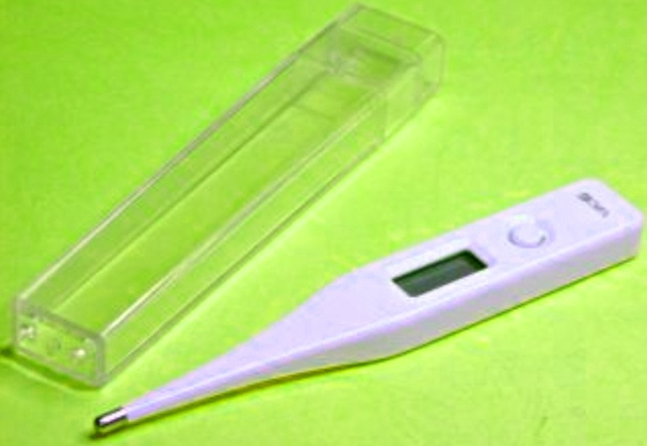
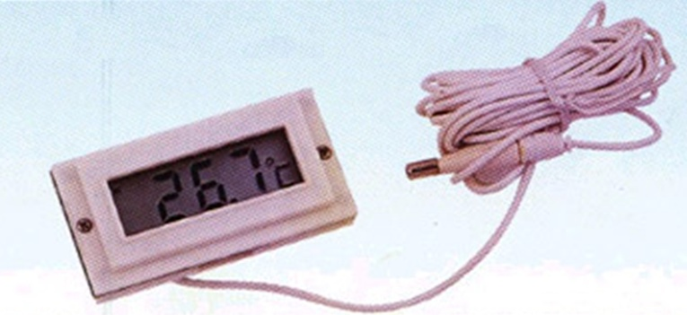
1.1 传感器的地位与作用
传感器的应用
科学技术越发达，自动化程度越高，对传感器的依赖越大。

Slide 13
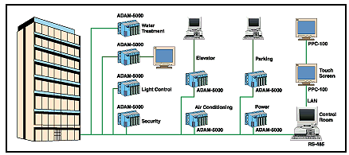
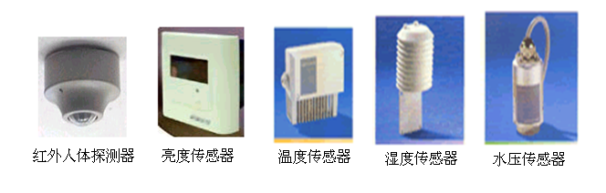
1.1 传感器的地位与作用
楼宇自控
安全监测、照明控制、空调控制、水/废水管理等。

Slide 14
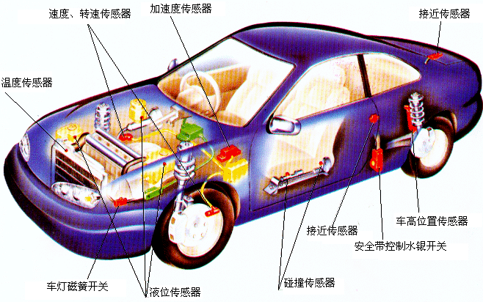
1.1 传感器的地位与作用
车辆

Slide 15
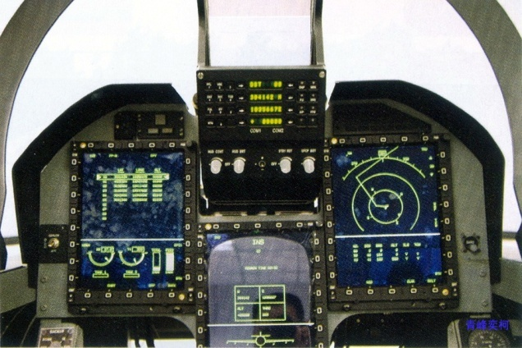
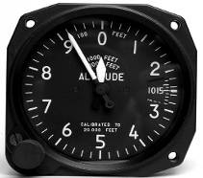
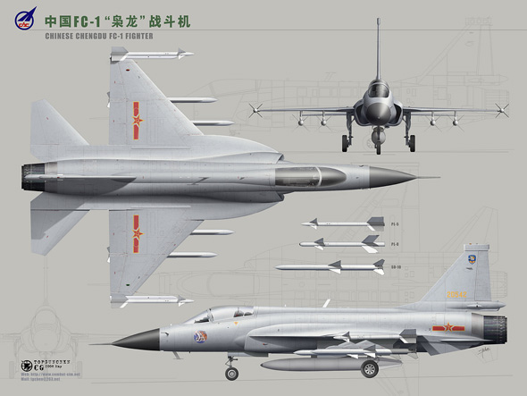
1.1 传感器的地位与作用
航空飞行器
关键技术之一：
气压高度的精确测量！
高精度的大气压力传感器！

Slide 16
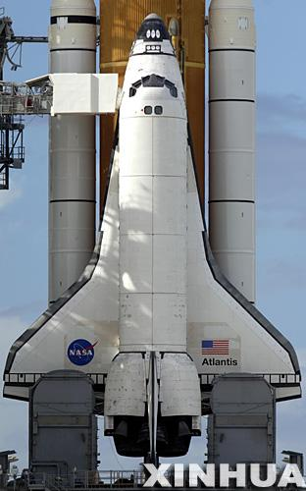
1.1 传感器的地位与作用
航天飞行器
多次推迟发射(2007年)！
第一次推迟发射：外部燃料箱的四个传感器中有两个不能正常读数；
第二次推迟发射：燃料箱传感器故障未能及时排除；
第三次推迟发射：燃料箱传感器问题再次出现，其中的一个传感器工作不正常；
传感器用来测量燃料箱内液氢量和液氧量，控制航天飞机升空后发动机的停机时间。传感器失灵可导致发动机在燃料耗尽后继续运转，造成爆炸事故。
传感器问题曾数次困扰航天飞机发射，是导致航天飞机出现故障的主要原因。
“亚特兰蒂斯”号航天飞机

Slide 17
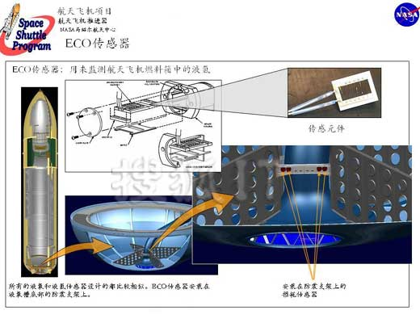
1.1 传感器的地位与作用
(燃料传感器出现了故障 ！)
传感元件
监测燃料箱内燃料的容量

Slide 18

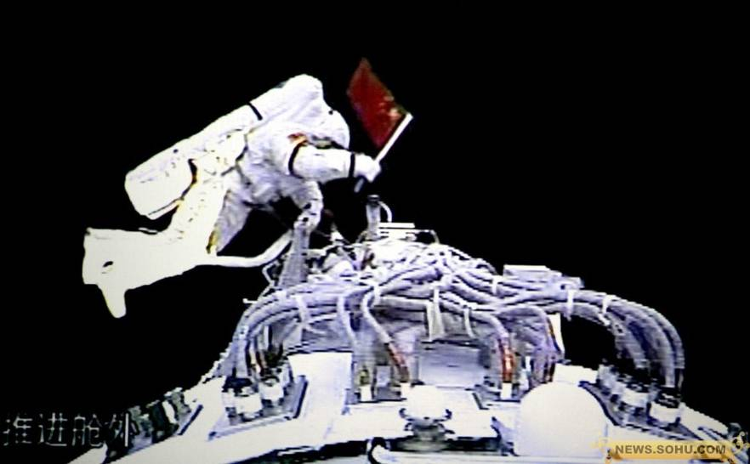

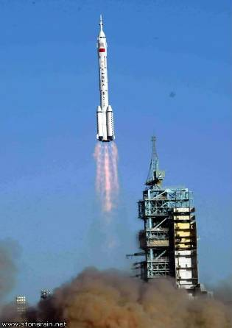
1.1 传感器的地位与作用
火灾报警！
2008年，神七轨道舱起火？温度传感器误报！

Slide 19
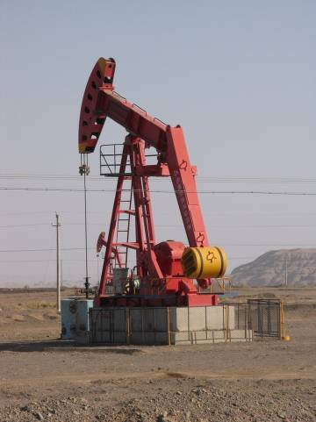
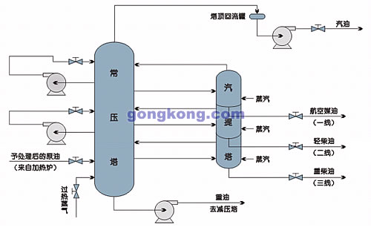
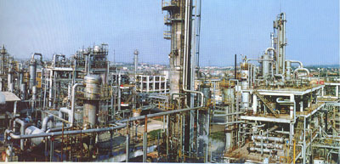
1.1 传感器的地位与作用
工业生产
石油化工领域
传感器信号的远距离传送技术，电力线载波

Slide 20
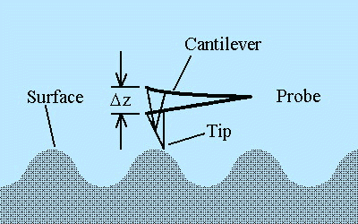
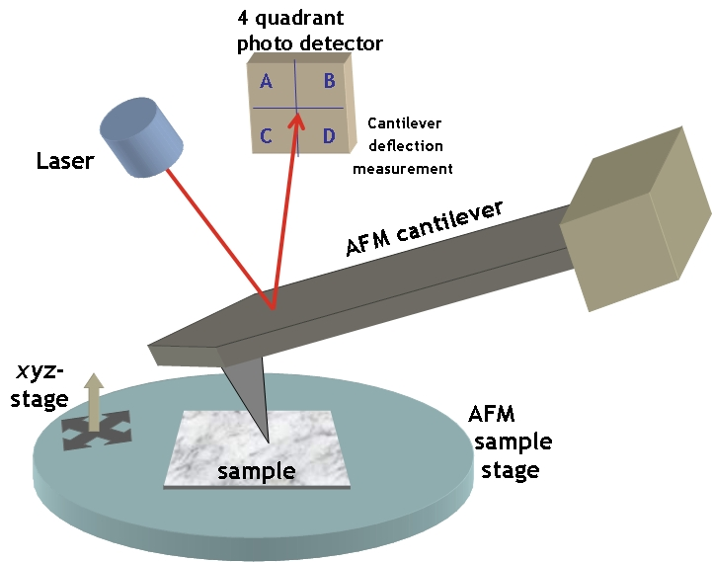
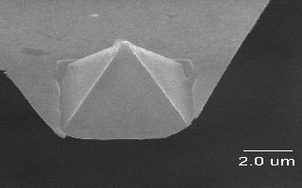
1.1 传感器的地位与作用
科学研究
扫描探针显微镜
SEM, TEM…
光学显微镜的分辨率极限
STM，AFM，SNOM…

Slide 21
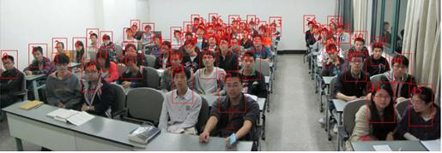
1.1 传感器的地位与作用
车牌设别
人脸（生物）设别

Slide 22
第1章 绪论
1.1 传感器的地位与作用
1.2 传感器的定义
1.3 传感器的组成
1.4 传感器的分类
1.5 传感器的一般要求
1.6 传感器的发展方向

Slide 23
1.2 传感器的定义
传感器是一种以一定的精确度把被测量转换为与之有确定对应关系的、便于应用的某种物理量的测量装置。
中华人民共和国国家标准GB7665－87，对传感器（Transducer/Sensor）的定义是：能感受规定的被测量并按一定规律转换成可用输出信号的器件或装置，通常由敏感元件和转换元件组成。其中，敏感元件（Sensing element）是指传感器中能直接感受或响应被测量的部分；转换元件（Transduction element）是指传感器中能将敏感元件感受或响应的被测量转换成适于传输或测量的电信号部分。

Slide 24
1.2 传感器的定义
传感器是测量装置，能完成检测任务。
输入量是某一被测量，可能是物理量，也可能是化学量、生物量等。
输出量是某种物理量，这种量要便于传输、转换、处理、显示等等，可以是气、光、电量，但主要是电量。
输出输入有对应关系，且应有一定的精确程度。

Slide 25
1.2 传感器的定义
传感器的理解
从三个方面来理解与把握：
1. 作用：测量，应用传感器的目的；
2. 工作机理：敏感元件，传感器技术的
核心，研究、设计、制作传感器的关键；
3. 输出信号：适于测量的电信号。

Slide 26
第1章 绪论
1.1 传感器的地位与作用
1.2 传感器的定义
1.3 传感器的组成
1.4 传感器的分类
1.5 传感器的一般要求
1.6 传感器的发展方向

Slide 27
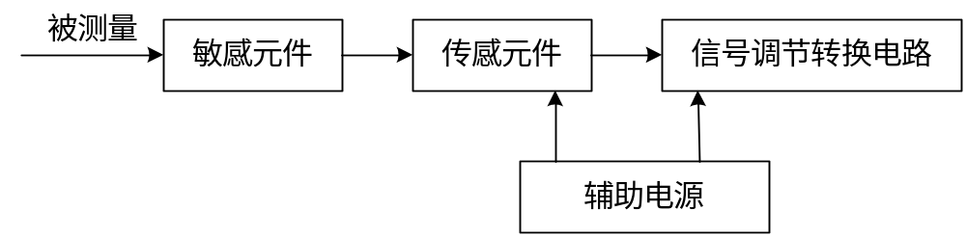
1.3 传感器的组成
传感器通常由敏感元件和转换元件组成。但是由于传感器输出信号一般都很微弱，需要有信号调节与转换电路将其放大或变换。
敏感元件与转换元件在结构上通常安装在一起；转换电路为了减小外界的影响也希望和它们装在一起，因为不少传感器要在通过转换电路之后才能输出电量信号，从而决定了转换电路是传感器的组成环节之一。

Slide 28
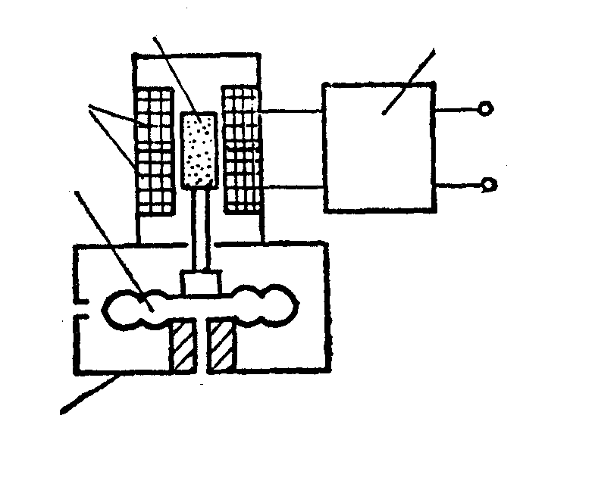
1.3 传感器的组成
敏感元件（膜盒）：直接感受被测量，并输出与被测量成确定关系的某一物理量的元件。
磁芯
电感
线圈
转换电路
输出
膜盒
外部
大气压
转换元件（磁芯+电感线圈）：敏感元件的输出就是它的输入，它把输入转换成电参数量。
被测压力
壳体
气体压力传感器
转换电路：转换元件输出的电路参量接入转换电路，便可转换成电量输出。

Slide 29
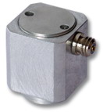

1.3 传感器的组成
有些传感器由敏感元件和转换元件组成，没有转换电路，如图所示的压电式加速度传感器，其中质量块m是敏感元件，压电片(块)是转换元件。
质量块
压电块
加速度传感器

Slide 30
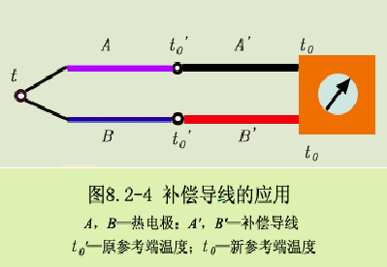

1.3 传感器的组成
热电偶是一种最简单的传感器。由一个敏感元件(兼转换元件)组成，它感受被测量时直接输出电量。
热电偶

Slide 31
第1章 绪论
1.1 传感器的地位与作用
1.2 传感器的定义
1.3 传感器的组成
1.4 传感器的分类
1.5 传感器的一般要求
1.6 传感器的发展方向

Slide 32
1.4 传感器的分类
传感器的分类方法繁多，在本课程中给大家介绍其中常见的几种：
按工作原理分类
物理型、化学型和生物型；
  电阻式、电感式、电容式、磁电感应式、光电式（包括一般光电式、光栅式、激光式、光电码盘式、光导纤维式、红外式、摄象式等…）

Slide 33
1.4 传感器的分类
按被测参数分类
温度、压力、流量、物位、加速度、速度、位移、转速、力矩、湿度、粘度、浓度等传感器 。
这是一种最常见的面向应用对象的分类方法。

Slide 34
1.4 传感器的分类
按能量转换关系分类
能量控制型传感器
在信息变换过程中，由被测量控制输出的能量。其能量需要外电源供给，如光敏电阻。
能量转换型传感器
主要由能量变换元件构成，它直接将被测量的能量转换为输出量的能量，不需要外电源，如光电池。

Slide 35
1.4 传感器的分类
按输出信号形式分类
模拟量输出式传感器
输出连续变化的模拟量，如电压、电流、电阻、电容、电感等。
随着传感器集成度的提高，信号处理电路一般和敏感器件集成在一起，这种传感器（确切地应该称为变送器）输出的是标准的电压（如0-5V，1-5V）或电流（如0-10mA，4-20mA）信号，大大方便了采集系统的信号处理，为大规模生产标准信号调理模块提供了可能。
单回路调节器；变送器

Slide 36
1.4 传感器的分类
按输出信号形式分类
数字式传感器
输出数字量，如频率、脉宽、相位、数字编码信号等。
采用数字编码输出，是指传感器将被测物理量进行处理后，以某种接口通讯方式按一定的通讯协议输出。这类传感器往往集信号调理、A/D转换等功能与一体，内带CPU，是一种智能化的传感器。

Slide 37
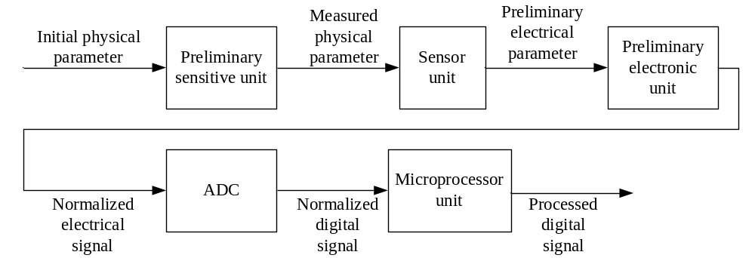
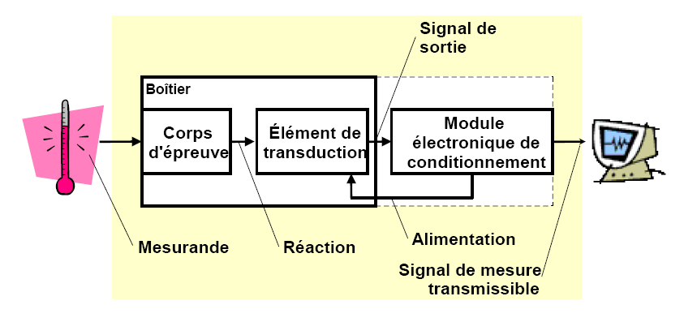
1.4 传感器的分类

Slide 38
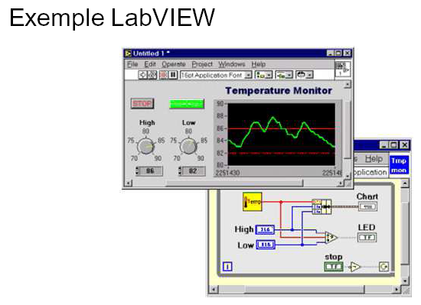
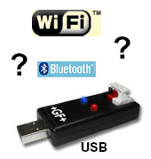
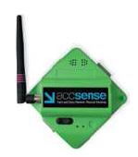
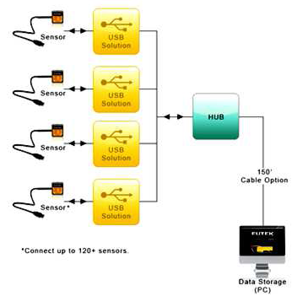
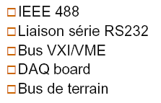
1.4 传感器的分类
现场总线
串口通讯，RS232/485， 通讯协议

Slide 39
第1章 绪论
1.1 传感器的地位与作用
1.2 传感器的定义
1.3 传感器的组成
1.4 传感器的分类
1.5 传感器的一般要求
1.6 传感器的发展方向

Slide 40
1.5 传感器的一般要求
各种传感器，由于原理、结构不同，使用环境、条件、目的不同，其技术指标也不可能相同，但是有些一般要求基本上是共同的：
①可靠性
⑤通用性
②静态精度
⑥小的尺寸
③动态性能
⑦低成本
④抗干扰能力
⑧低能耗等。
要求具有高的稳定性、可靠性、重复性；低的迟滞，快速的响应特性。

Slide 41
第1章 绪论
1.1 传感器的地位与作用
1.2 传感器的定义
1.3 传感器的组成
1.4 传感器的分类
1.5 传感器的一般要求
1.6 传感器的发展方向

Slide 42
1.6 传感器的发展方向
传感器技术所涉及的知识非常广泛，渗透到各个学科领域。但是它们的共性是利用物理定律和物质的物理、化学和生物等特性，将非电量转换成电量。所以，如何采用新技术、新工艺、新材料以及探索新理论达到高质量的转换，是总的发展途径。
当前，传感器技术的主要发展动向，一是开展基础研究，发现新现象，开发传感器的新材料和新工艺；二是实现传感器的集成化与智能化。

Slide 43
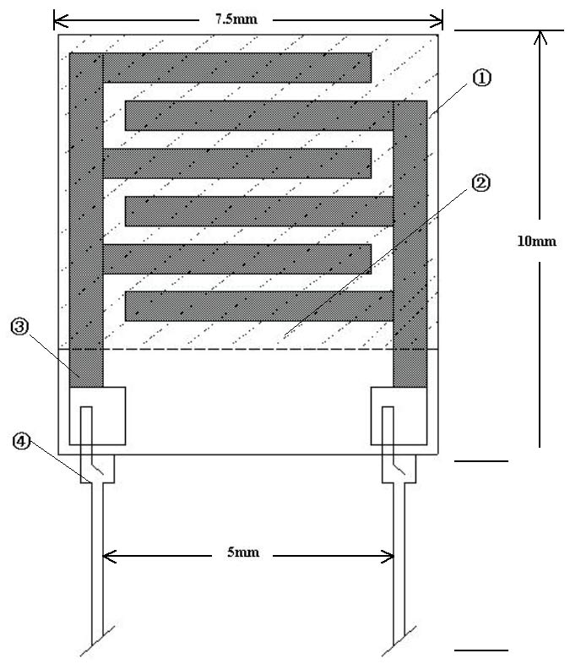
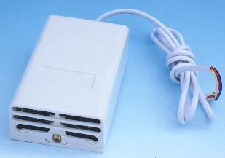
1.6 传感器的发展方向
温湿度变送器
湿度 ±3％RH (10RH～90％RH,23℃)；
温度:±0.5℃(0～50℃)
湿度传感器（敏感元件）
1陶瓷基板；2感湿膜高分子材料；3叉型电极；4引脚

Slide 44
1.6 传感器的发展方向
新材料、新功能的开发与应用
微机械加工工艺的发展
传感器的多功能化发展
传感器的智能化发展
传感器模型及其仿真技术

Slide 45
基本概念小结
被测量：
作为测量对象的特定量。
测量：
利用某种装置对可观测量(或称被测参数)进行定性或定量的过程。
仪表：
具有目视输出的测量装置。
仪器：
具有分析、处理功能的测量装置。
变送器：
具有标准量值及单位的输出测量装置。

